Slide 2
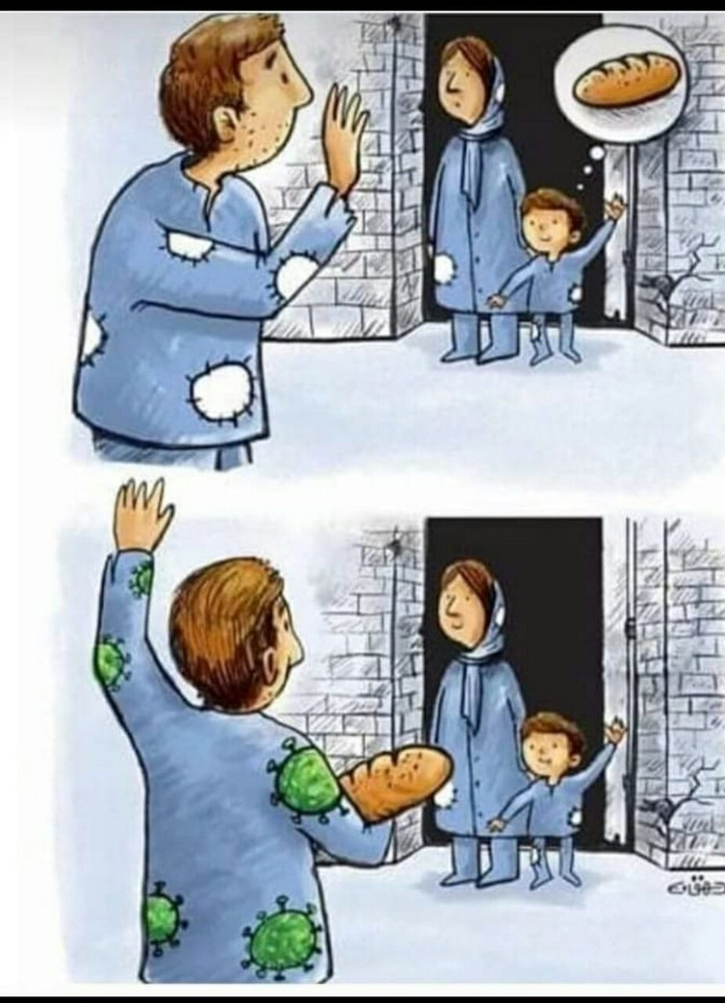
Salgın Sırasında Destekler Yetersiz Kaldı
Açlıkla hastalık arasında sıkışmak
COVID-19 pandemisi sırasında Türkiye’de Erdoğan yönetiminin temel tercihi vatandaşların borçlandırılması ve kredi temini ile sorunların ertelenmesi oldu.
  2 milyon kişi ilk defa kredi kullanmak zorunda kaldı.
  5 milyonu aşkın yurttaş ise tekrar bankalardan borçlanmaya itildi.
  Hane başı borçluluk miktarı 55 bin liraya yükseldi.

Slide 3
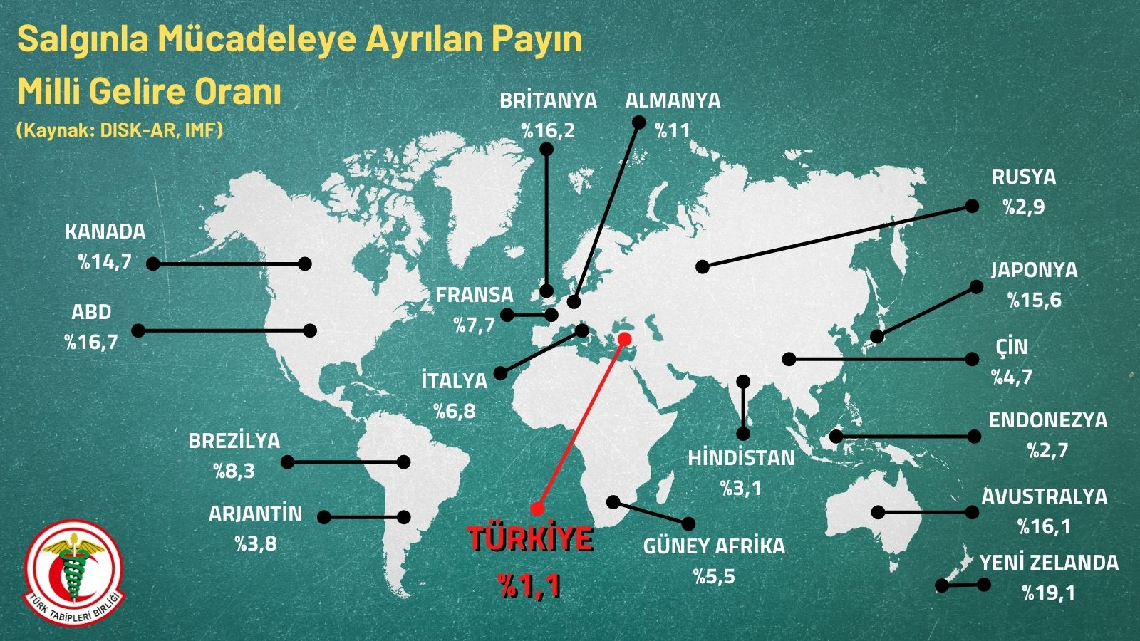
Mevcut eşitsizliklerin derinleşmesini engellemenin yolu hanelere transferlerin artmasından ve devletin bazı vergi gelirlerinden vazgeçmesinden geçiyor.
G-20 ülkelerinde salgın sırasında hanelere transferler ve devletin vazgeçtiği gelirlerin toplamı ortalamada temin edilen kredilerin yaklaşık 1,5 katı

Slide 4
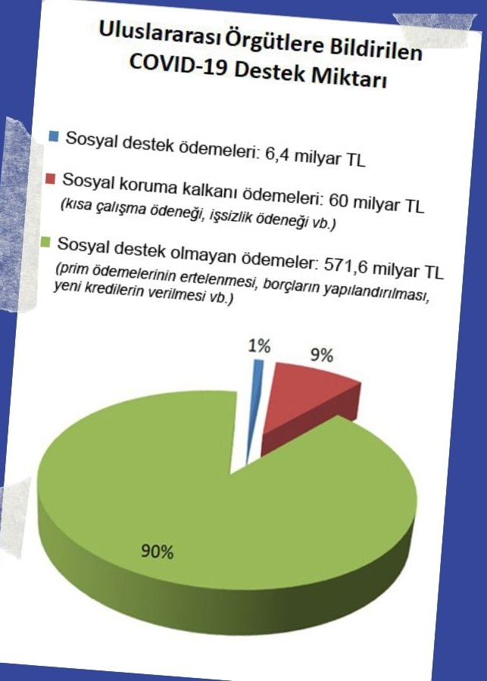
Türkiye’de hanelere transferler (6 milyonu aşkın haneye tek seferlik 1000 TL ödenmesi) ve sosyal destek ödemelerinin tamamı (işsizlik ödeneği, nakdi ücret desteği ve kısa çalışma ödeneği)
temin edilen krediler ve borç yapılandırmalarının dokuzda birine denk düşüyor.

Slide 5
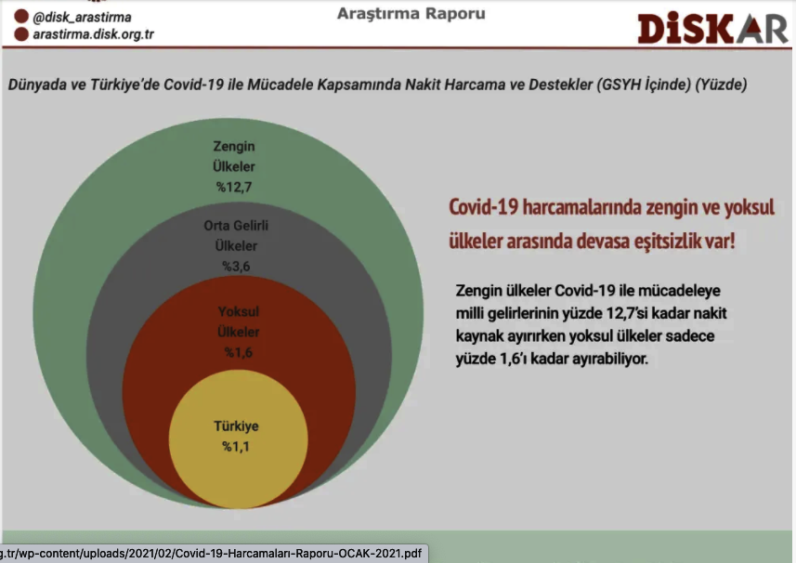
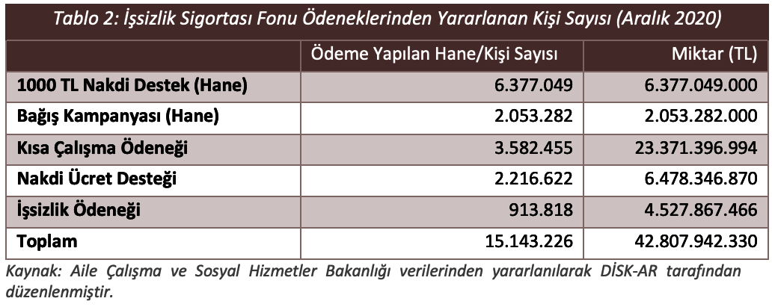

Slide 6
2021 yılında Nisan sonunda başlayan 17 günlük kapatma öncesi sosyal destek ödemeleri (dayanışma kampanyası dahil)
Toplam salgın mali desteklerinin yüzde 1,3’ü

Slide 7
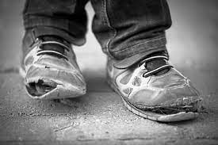
Tekrarlanan Yöntem Günü Kurtarmaya Yönelik
2021 yılının Nisan ayı sonunda gidilen 17 günlük desteksiz kapatma
Yükselen tepkiler
İhtiyaç sahibi(?) 2 milyon haneye 1100 TL nakit aktarım
Kapatmaya gidildikten sonra açıklanan bir başka önlem esnaf ve sanatkarlara ve gerçek kişi tacirlere yönelik bir hibe programı
20 Mayıs 2021’de yayımlanan Cumhurbaşkanı kararı gereğince esnafın iki gruba ayrılmasıyla verilecek 3000 ve 5000 TL’lik hibelerin toplamı 4,6 milyar TL
Bakanlık tarafından hangi kıstaslara göre belirlendiği bilinmeyen hibe örneği bazı işletmeler için sadece birkaç haftalık ciro
Pandemi kısıtlamalarının başladığı Mart 2020’den 2021 Mayıs ayına kadar yaşamına son veren 150’den fazla yurttaşın notu
“GEÇİNEMİYORUM”

Slide 8
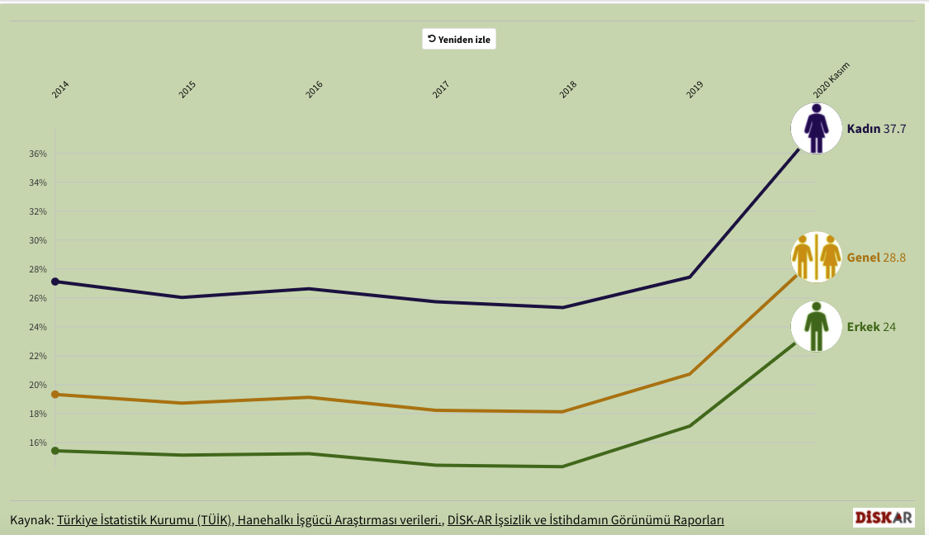
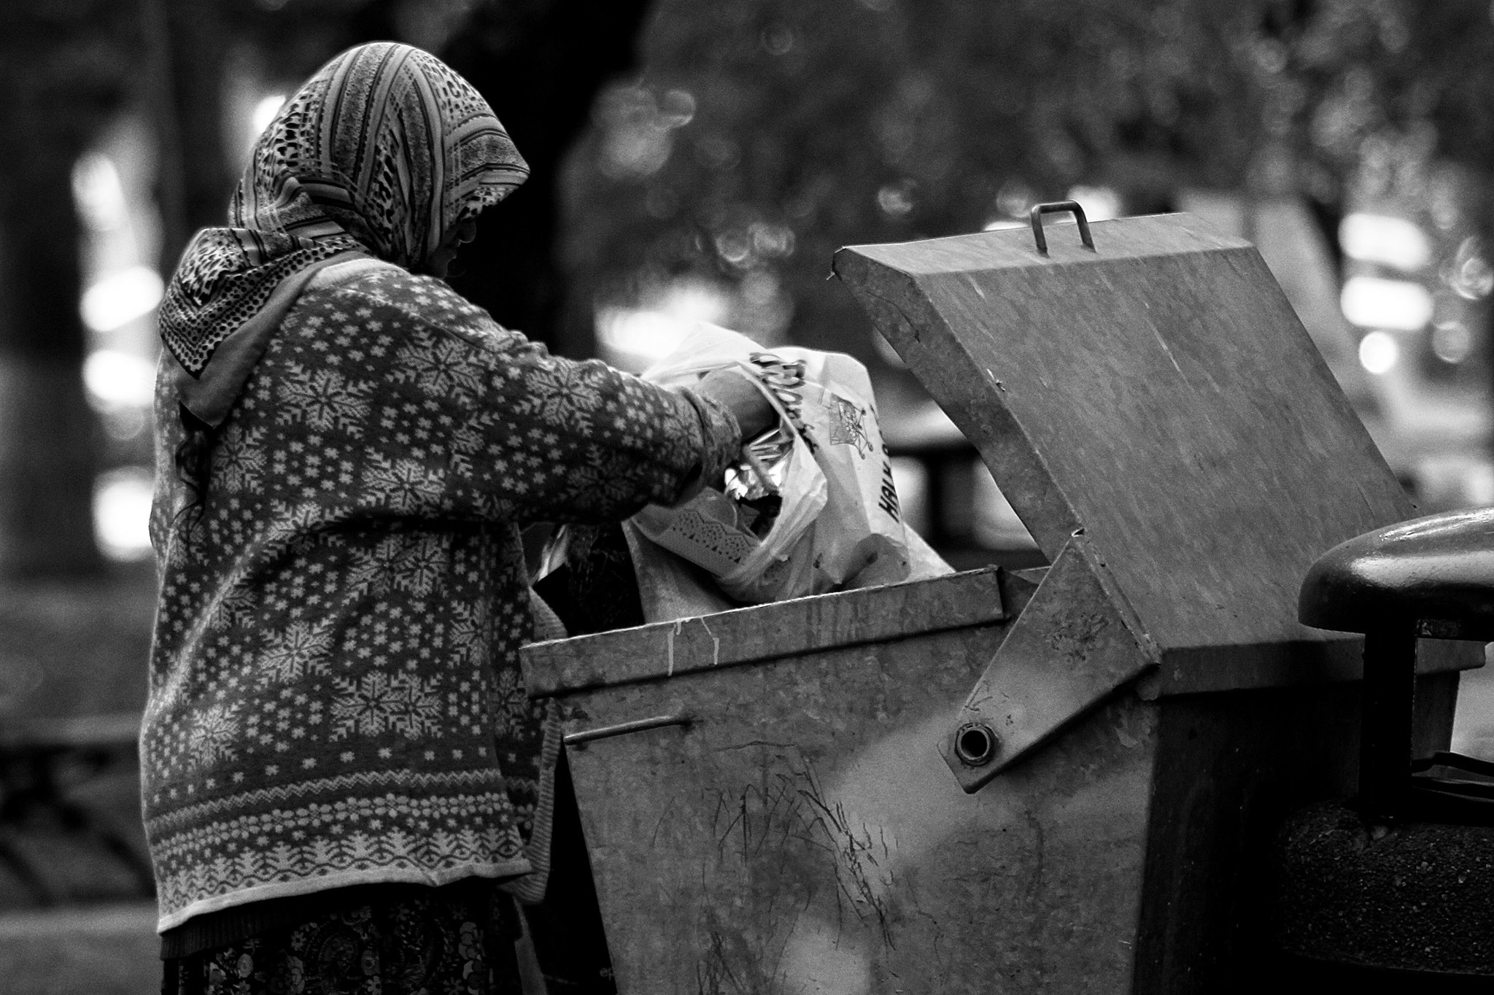
İstihdamda cinsiyet eşitsizliği
Eve kapatılanlar...

Slide 9
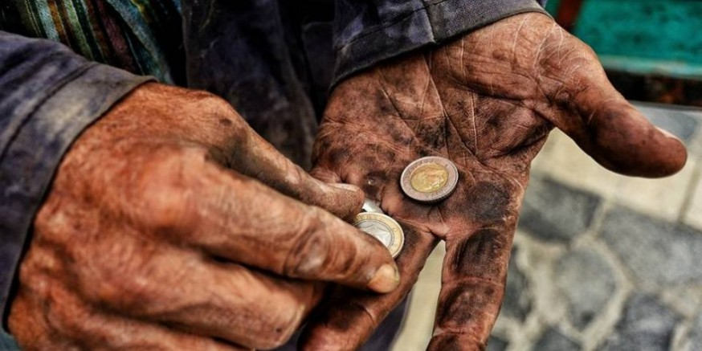
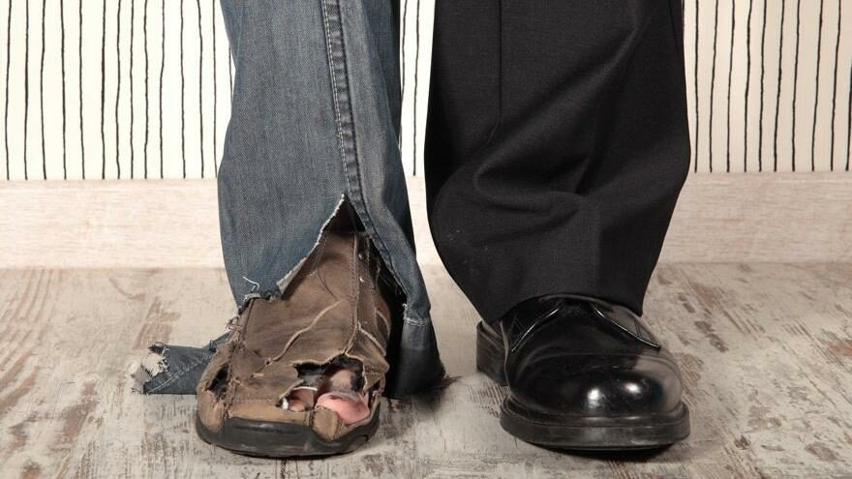
NE YAPILABİLİRDİ?
Vergi reformu ile üst gelir gruplarından alınan vergi artırılabilir
Tek seferlik servet vergisi ya da benzeri bir uygulamayla bütçe üzerindeki yük hafifletilebilirdi.
Yaratılan mali alan
hanelere verilen desteklerin kapsamını genişletebilir
Tek seferle sınırlandırılmayabilirdi.

Slide 10
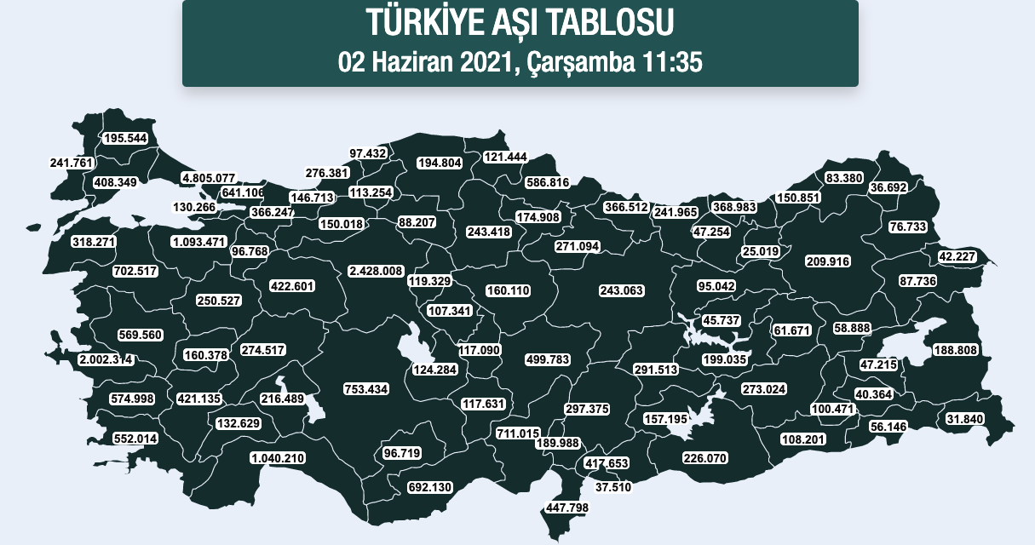
PANDEMİ
"Ben 3 aşımı oldum, bir de o üç aşıdan sonra bir de antikor yükseldi mi, yükselmedi mi bununla ilgili adımı attım. Hamdolsun 2160'ı yakaladım"
SONUÇ OLARAK
Mevcut ana yöntem bir borç sarmalını milyonlara dayatıyor, toplumsal adaletsizlikleri derinleştiriyor.
EŞİTSİZLİKLER

Slide 11
TTB PANDEMİ
ÇALIŞMA GRUBU’NA
TEŞEKKÜR EDİYORUZ

